Slide 1

竞技世界赛制分享
九天项目部-周林星／2021.04.29

Slide 2

关于比赛的规则和具体安排，如循环赛制、主客场赛制等。
什么是赛制

Slide 3


常见的竞技比赛赛制类型
淘汰赛制(定局积分）
循环赛制
瑞士赛制
双败淘汰制

Slide 4
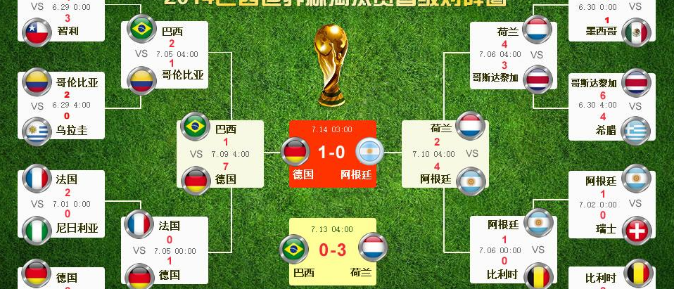
淘汰赛制（定局积分）
固定局数，每轮淘汰一半选手。每轮的参与玩家是上一轮的一半，如48-24-12-6-3。

Slide 5

循环赛制
是每个队都能和其他队比赛一次或多次，最后按总成绩计算名次
英超联赛赛制 每支联赛参赛球队将在每赛季同其他球队进行主客场2场比赛； 单场联赛获胜队在积分榜上获得3分，负队得0分，战平参赛两队各得1分； 球队在积分榜上的排名将以该队获得积分多少决定，得分越高者排名越高。

Slide 6

瑞士赛制
是随机编排第一轮比赛，当某一轮比赛结束后，可以得到所有比赛选手的总积分，根据这个总积分的高低，把比赛选手的由高到低排序，接着是高分比高分，低分比低分，上一轮比过的下一轮就不会相遇，如此循环，直到所有轮次结束。最早起源于瑞士的一场国际象棋比赛中，所以也理所当然的叫“瑞士制”。

Slide 7

双败淘汰赛
双败淘汰制，即一支队伍失败两场被淘汰出局，直到最后剩下一支队伍夺得冠军。即战队抽签后两两交战，胜者继续留在胜者组，败者则掉入败者组。在败者组一旦失败即被淘汰，最后由胜者组和败者组的冠军决出总冠军。

Slide 8
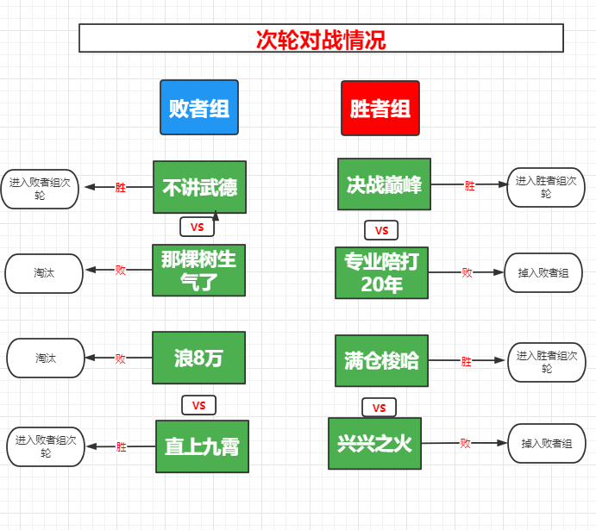
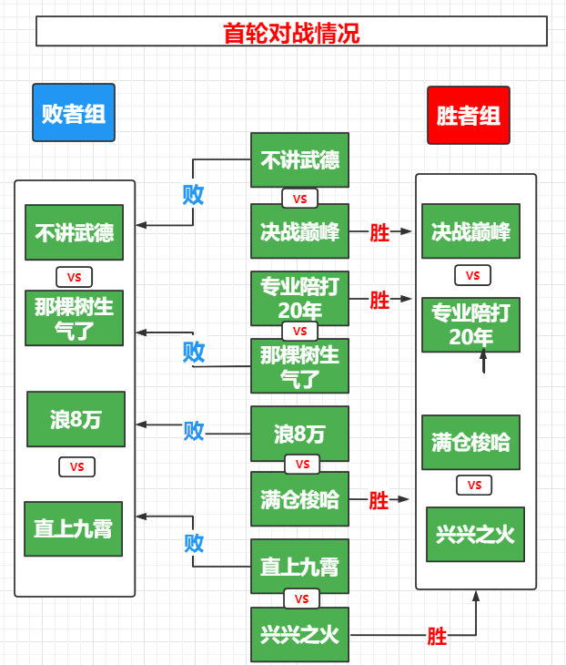
九天冠军杯斗地主比赛对战情况

Slide 9
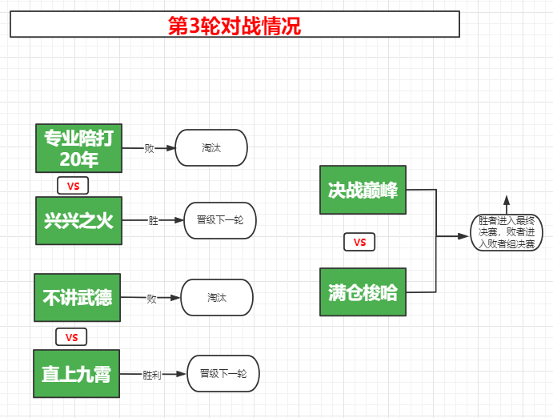
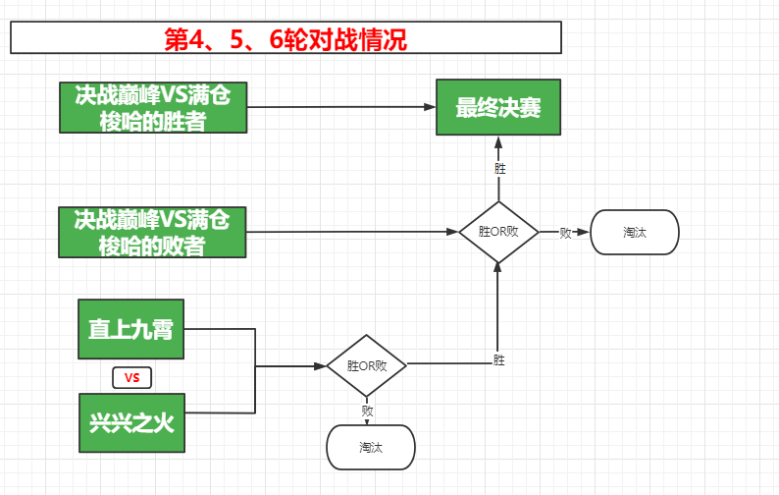

Slide 10

平台主要的赛制
英超联赛规则 1、每支联赛参赛球队将在每赛季同其他球队进行主客场2场比赛； 2、单场联赛获胜队在积分榜上获得3分，负队得0分，战平参赛两队各得1分； 3、球队在积分榜上的排名将以该队获得积分多少决定，得分越高者排名越高；
英超赛制： 英超联赛采取主客场双循环赛制，每支队伍与各球队对赛两次，主客各一次。每场胜方可得3分，平局各得1分，负方得0分，按各队于联赛所得的积分排列。完成所有赛事后总积分最高的队伍可以夺得联赛冠军，而总积分最低的3队球队会降级至英冠赛事。
打立出局
定局积分
瑞士移位

Slide 11
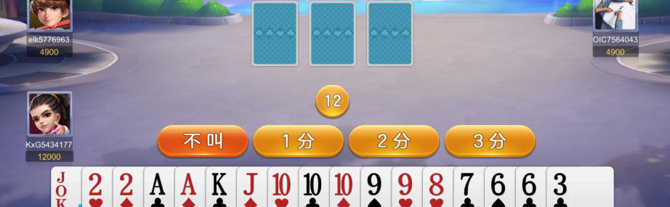
选手携带一定初始积分进入比赛，积分低于淘汰分数（一般是低于0分淘汰）则淘汰。比赛截止时，按剩余所有用户按积分总排名决定晋级或者淘汰。赛制特点如下：
游戏基数会随着比赛进行而增加，防止出现赛制时间过长的情况；
效率高，玩家等待时间较短；
打立出局没有参赛玩家数量的要求，能满足组桌即可开始，允许没组上桌的玩家轮空。常用于比赛的首发赛制。
打立出局（混战赛制）

Slide 12
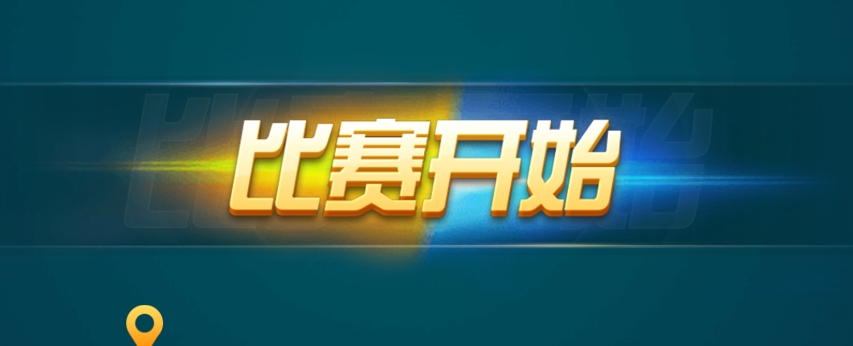
淘汰赛制又名定局积分赛制。
淘汰赛制是基于单桌排名决定晋级与淘汰的赛制。
可应用于比赛的复赛及决赛阶段。
定局积分

Slide 13

瑞士移位赛制是基于全体排名的赛制，评判的是全体玩家 的排名。
所有参与玩家按照一定组桌规则组桌，每一轮结束后，根据全体排名决定晋级玩家与淘汰玩家。
瑞士移位

Slide 14
达标赛制
规定局数内，完成达标分数者胜利，如果都没有达标，以分数高者取胜；
节分瑞士移位
和普通积分瑞士移位的区别在于，每局获胜方会增加固定的游戏节分，最后根据所有参赛玩家的总节分来决定晋级淘汰。
其他赛制

Slide 15
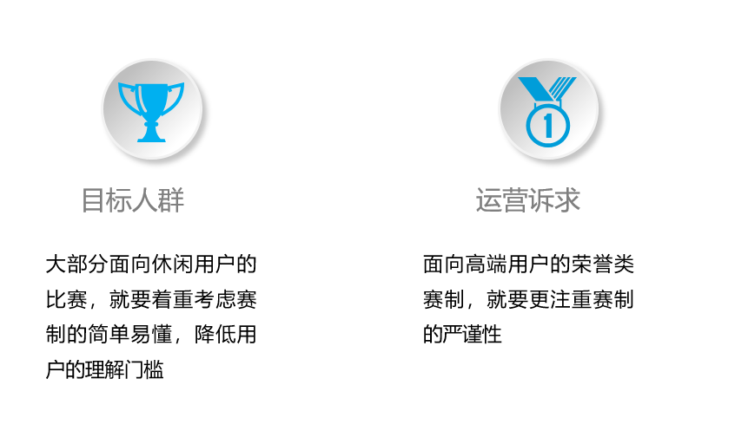
设计棋牌游戏赛制时应重点关注什么

Slide 16

如何设计一场棋牌比赛的赛制
A
组合赛制
了解阶段、轮、局的概念
B

Slide 17

阶段、轮、局的概念
2
2
局，GAME。一局游戏是比赛的最小单元。
轮，ROUND。相同玩家在同一桌上进行一局或多局游戏并进行排名的机制。
阶段，STAGE。每轮按照组桌机制将玩家分桌游戏，根据游戏结果（阶段内各轮比赛成绩累积）确定玩家的排名，根据排名确定晋级和淘汰的玩家。当进入比赛的最后阶段时，还将产生最终的比赛名次。

Slide 18
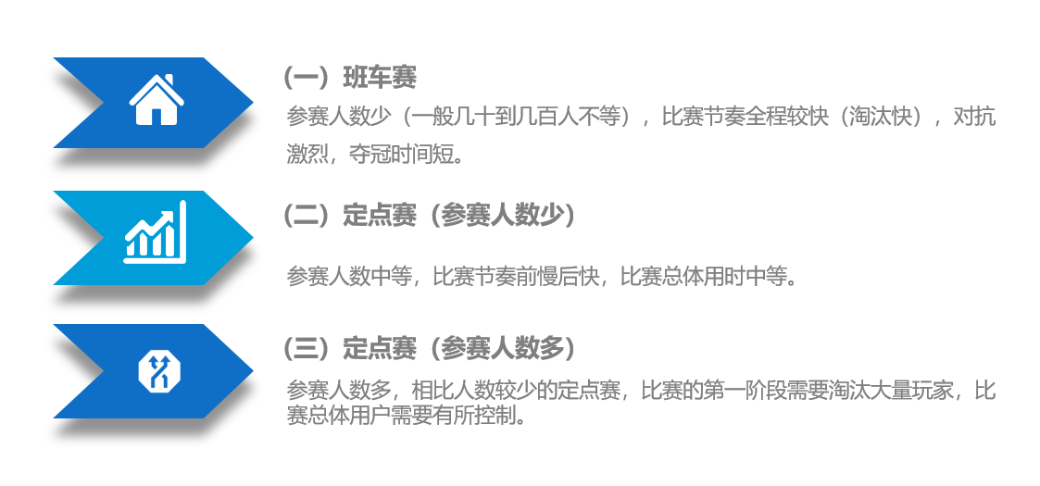
组合赛制
图2
图1
图3

Slide 19
什么是班车赛
结果班车通过在系统中设定各个名次分数线的方式，让玩家可以在比赛结束后立刻知道自己是否晋级，旨在减少玩家平均报名组桌和结果等待时间。其独创性在于分数线的设定。
以300人参加的比赛为例，传统“人满即开”（SNG）比赛模式需要报名人数达到300人才可开赛。在报名组桌阶段，玩家会等待较长时间，并且率先结束本轮比赛的玩家无法知道自己的具体排名以及是否晋级，需要在同一轮次所有牌局结束后，系统才能按照分数进行排名决定晋级人选。显然，传统SNG模式需要玩家在报名组桌阶段和等待结果阶段等待较长时间。

Slide 20
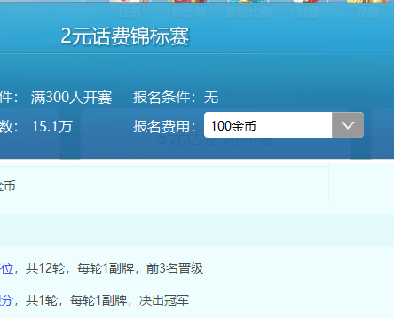
班车赛的常用赛制组合
瑞士移位到底
定局积分到底
瑞士+定局（决赛阶段的定局能够提升决赛桌的含金量，或者便于加载各种决赛相关参数资源）

Slide 21
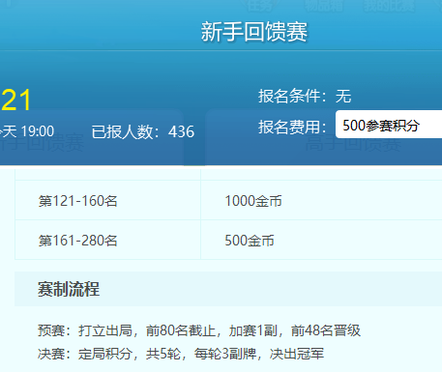
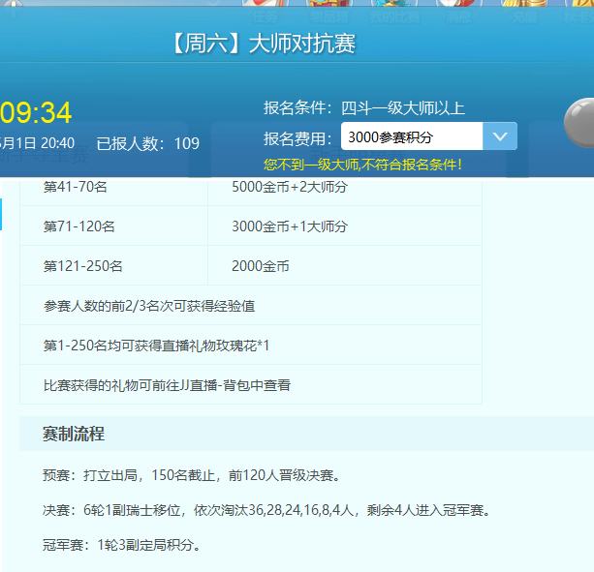
定点赛（2000人以下）的常用赛制组合
打立出局+定局积分
打立出局+瑞士移位
打立出局+瑞士移位+定局积分
图3
可根规范在此空白处添加文字内容

Slide 22
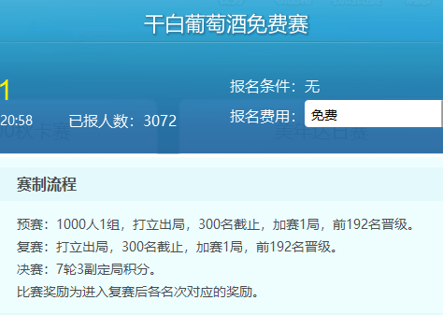
定点赛（2000人以上）的常用赛制组合
分组打立出局+打立出局+定局积分（平台早期）
打立出局+打立出局+定局积分（现阶段常用）

Slide 23
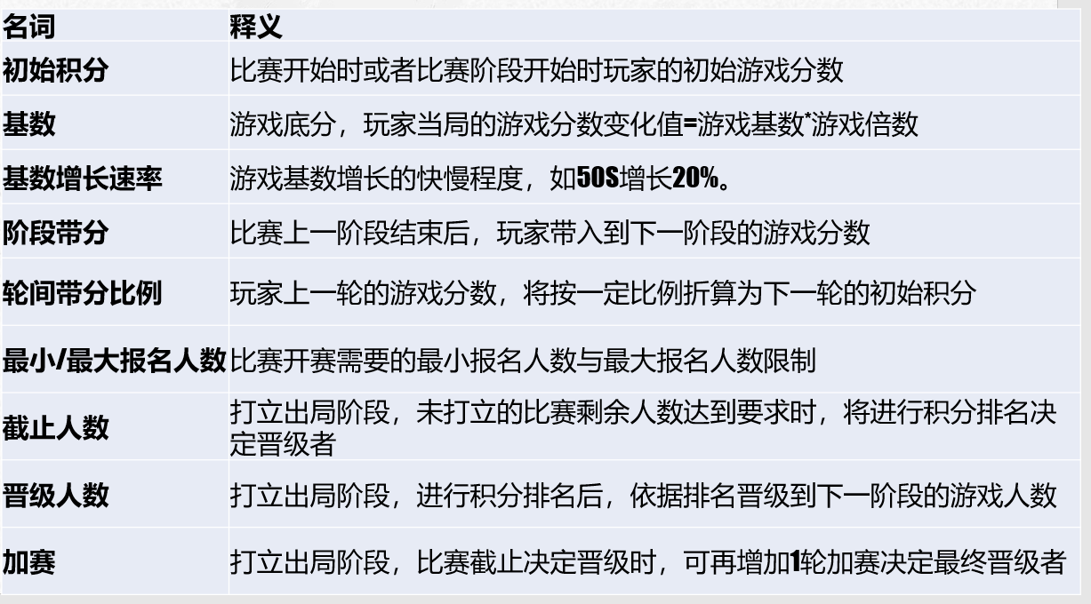
常见的名次解释
图1
图2
图3
图4

Slide 24
考题一
请为满300人开赛的斗地主班车赛，设计具体赛制。
考题二 请为1个1000人左右参赛的斗地主定点赛，设计具体赛制。

Slide 25


